Slide 1
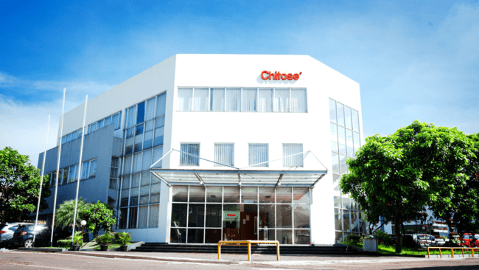

RAPAT TINJAUAN MANAJEMEN
SEMESTER 2 TAHUN 2024
SISTEM MANAJEMEN TERINTEGRASI
ISO 9001:2015, ISO 45001:2018, ISO 14001:2015 DAN CDAKB
CIMAHI, 17 MARET 2025

Slide 2
01
TINDAK LANJUT RAPAT TINJAUAN MANAJEMEN SEBELUMNYA
04
KECUKUPAN SUMBER DAYA
PERUBAHAN ISU INTERNAL YANG RELEVAN DENGAN SISTEM MANAJEMEN
05
EFEKTIVITAS TINDAKAN YANG DIAMBIL TERHADAP RESIKO
02
03
INFORMASI KINERJA DAN EFEKTIVITAS SISTEM MANAJEMEN
06
PELUANG UNTUK PERBAIKAN KINERJA
Customer Komplain
Tingkat Pemenuhan Sasaran Mutu, K3 dan Lingkungan
Kinerja Proses dan Kesesuaian Produk
Ketidaksesuaian dan Tindakan Koreksi
Hasil Audit Sistem Manajemen Terintegrasi Kuartal I Tahun 2024
Kinerja Penyedia Eksternal
07
PERSYARATAN REGULASI BARU ATAU YANG DIREVISI
DAFTAR ISI

Slide 3
01
TINDAK LANJUT RAPAT TINJAUAN MANAJEMEN SEBELUMNYA
No | RTM Sebelumnya | Kondisi Update
1 | Isu Eksternal terkait persaingan pasar, perlu adanya pembanding antara produk Lokal dengan Produk Import, untuk mengetahui GP lebih yang baik. | GP antara produk import dan local sudah dilakukan analisa berdasarkan data analisa Dept FIACO.
2 | Survey Kepuasan Pelanggan NSB, perlu dijelaskan lebih detail, tidak puas dalam kategori apa saja. | Survey Kepuasan Pelanggan NSB sudah detail berdasarkan kategori penilaian.
3 | Tindakan perbaikan Kegagalan G1 dan G2 masih corrective action, sebaiknya perbaikan dalam bentuk preventif action. | Sudah dianalisa sampai dengan preventive action dan diimplementasikan.
4 | Pencapaian positif perusahaan seperti penurunan progress nilai inventory ditampilkan di RTM. | Materi RTM sudah memuat progress penurunan inventory unmoving RM.
5 | Rekomendasi tindakan perbaikan didiskusikan dengan Manager terlebih dahulu agar mendapatkan banyak pandangan, bukan hanya pandangan CMS saja. | Menyimpulkan dari rekomendasi perbaikan dari temuan audit.

Slide 4
01
TINDAK LANJUT RAPAT TINJAUAN MANAJEMEN SEBELUMNYA
* Jawaban RTM Point 1.

Slide 5
01
TINDAK LANJUT RAPAT TINJAUAN MANAJEMEN SEBELUMNYA
* Jawaban RTM Point 2.
4,0
Hasil Survey Kepusan Pelanggan Alat Kesehatan
4,8
Berdasarkan hasil survey bahwa variabel Personal memiliki nilai tertinggi pada :
Komunikasi
Penanganan Pelanggan
Pengetahuan Sales tentang produk
3,0
Berdasarkan hasil survey bahwa variabel Pesaing memiliki nilai terendah :
Prioritas/pilihan membeli produk NSB CINT oleh instansi swasta dan pemerintah
Skala survey yang digunakan yaitu 1-5
1 : Sangat Tidak Setuju
2 : Tidak Setuju
3 : Ragu-ragu
4 : Setuju
5 : Sangat Setuju
Reponden 100%:
Ranaya Fazza Utama
Sandana
Indomedik Niaga Perkasa

Slide 6
02
PERUBAHAN ISU INTERNAL YANG RELEVAN DENGAN SISTEM MANAJEMEN
NO | STAKEHOLDER | TINJAUAN (FAKTOR) | ISU INTERNAL | SWOT
1 | Manajemen | Penjualan | Terbukanya pasar baru untuk alat kesehatan manusia di pasar swasta, alkes hewan, penjualan furnitur dengan interior design, serta perluasan pasar ke Middle East yang menerapkan Eco-Friendly. | S
2 |  | Penjualan | Tersedianya material import yang lebih kompetitif | S
3 |  | Proses | Ketepatan realisasi produksi terhadap APS 100% | S
4 |  | Proses | Raw material unmoving tinggi | S
5 |  | K3 | Terjadi kecelakaan kerja 6 kali di tahun 2024 | W
6 |  | Kinerja Keuangan | DOH AR dan AP belum sesuai | W
7 |  | Proses | Turn over inventory finish good slow dan unmoving rendah | W
8 |  | Proses | Manajemen gudang Finish Goods belum dikelola dengan baik | W

Slide 7
02
PERUBAHAN ISU INTERNAL YANG RELEVAN DENGAN SISTEM MANAJEMEN
NO | STAKEHOLDER | TINJAUAN (FAKTOR) | ISU EKSTERNAL | SWOT
1 | Pemerintah | Lingkungan | CINT belum mempunyai program CSR pemberdayaan masyarakat | O
2 | Customer | Penjualan | CINT belum memenuhi kebutuhan pasar sektor swasta untuk produk alat kesehatan maupun furniture | O
3 | Vendor | Proses | Vendor mendukung peningkatan kualitas sesuai standar CINT | O
4 | Customer | Penjualan | Harga Produk Chitose lebih mahal dibandingkan dengan brand lain | T
5 | Masyarakat | Lingkungan | UU Cipta Kerja menghapus Pasal 40 Undang-Undang Nomor 32 Tahun 2009 tentang Perlindungan dan Pengelolaan Lingkungan Hidup (UU PPLH) mengganti nomenklatur "izin lingkungan" menjadi "persetujuan lingkungan”. | T
Notes:
Kegiatan pengelolaan limbah B3 tanpa Izin sehingga limbah yang

Slide 8
03
INFORMASI KINERJA DAN EFEKTIVITAS SISTEM MANAJEMEN
3.1 CUSTOMER COMPLAIN

Slide 9
03
INFORMASI KINERJA DAN EFEKTIVITAS SISTEM MANAJEMEN
3.2 TINGKAT PEMENUHAN LAPORAN SASARAN MUTU, K3 DAN LINGKUNGAN
Rata-Rata = 53,13%

Slide 10
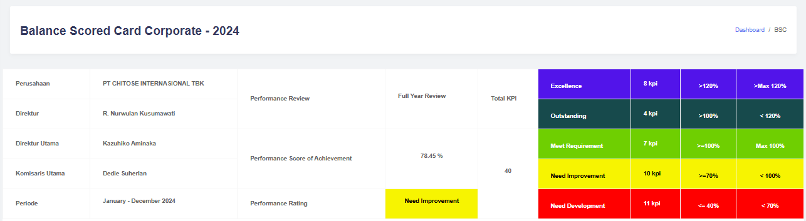
03
INFORMASI KINERJA DAN EFEKTIVITAS SISTEM MANAJEMEN
3.2 TINGKAT PEMENUHAN LAPORAN SASARAN MUTU, K3 DAN LINGKUNGAN
EVALUASI SASARAN MUTU, LINGKUNGAN DAN K3 TAHUN 2024

Slide 11
03
INFORMASI KINERJA DAN EFEKTIVITAS SISTEM MANAJEMEN
3.2 TINGKAT PEMENUHAN LAPORAN SASARAN MUTU, K3 DAN LINGKUNGAN
KPI NEED DEVELOPMENT <70%
Perspective | KPI | Weight | Target | Actual | % Achievement
Financial | Net Profit Before Tax Konsol | 8% | 34.37 M Rupiah | 23.03 M Rupiah | 67.01%
 | Net Profit Before Tax Single | 8% | 26.47 M Rupiah | 9.69 M Rupiah | 36.61%
 | Interest Expenses | 3% | 1.20 % dari Total Sales | 1.74 % dari Total Sales | 68.97%
Customer | Customer Melakukan Pembelian Ulang | 2% | 75.00 % dari jumlah buyer | 26.00 % dari jumlah buyer | 34.67%
Internal Process | Kegagalan G2 Internal | 2% | 0.20 % dari Hasil Produksi | 0.30 % dari Hasil Produksi | 66.67%
 | Ketepatan Waktu Closed Temuan Internal Audit | 1% | 10.00 Hari | 17.00 Hari | 58.82%
 | Komplain Produk dan Delivery | 2% | 0.00 komplain | 57.00 komplain | 0%
 | Total Inventory Single, Unmoving | 2% | 0.00 Rupiah | 5.39 Rupiah | 0%
Learning & Growth | Temuan 5S dan K3 | 1% | 0.00 Temuan | 42.00 Temuan | 0%
 | Pemenuhan GCG dan Kode Etik | 1% | 0.00 Pelanggaran | 13.00 Pelanggaran | 0%
 | Jumlah Temuan Minor dan Mayor Audit Eksternal | 1% | 0.00 Temuan Minor | 9.00 Temuan Minor | 0%

Slide 12
03
INFORMASI KINERJA DAN EFEKTIVITAS SISTEM MANAJEMEN
3.2 TINGKAT PEMENUHAN LAPORAN SASARAN MUTU, K3 DAN LINGKUNGAN
KPI NEED IMPROVEMENT
Perspective | KPI | Weight | Target | Actual | % Achievement
Financial | Sales Konsol | 8% | 468.96 M Rupiah | 467.20 M Rupiah | 99.63%
 | Total Sales Single | 8% | 364.63 M Rupiah | 286.38 M Rupiah | 78.54%
 | Gross Profit Konsol | 8% | 166.21 M Rupiah | 149.87 M Rupiah | 90.17%
 | Gross Profit Single | 8% | 74.64 M Rupiah | 53.83 M Rupiah | 72.12%
 | GA Expenses | 3% | 95.00 % dari Budget | 112.71 % dari Budget | 84.29%
 | Selling Expenses | 3% | 7.50 % dari Total Sales | 7.78 % dari Total Sales | 96.4%
Customer | Indeks Kepuasan Pelanggan | 2% | 3.50 Index | 3.38 Index | 96.57%
Internal Process | Kehadiran Karyawan | 2% | 98.00 % | 97.13 % | 99.11%
 | Pencapaian Target Intensitas Emisi CO2 | 1% | 3.04 Kg/CO2/Pcs | 3.29 Kg/CO2/Pcs | 92.4%
Learning & Growth | Peningkatan partisipasi KMS | 1% | 100.00 % Akses KMS | 98.65 % Akses KMS | 98.65%

Slide 13
03
INFORMASI KINERJA DAN EFEKTIVITAS SISTEM MANAJEMEN
3.2 TINGKAT PEMENUHAN LAPORAN SASARAN MUTU, K3 DAN LINGKUNGAN
No | Perspective | Objective | KPI | Weight | Target | Actual | % Achievement
1 | Financial | Sales Growth | Total Sales Single | 8% | 364.63 M Rupiah | 286.38 M Rupiah | 78.54%
2 |  | Sales Growth | Sales Konsol | 8% | 468.96 M Rupiah | 467.20 M Rupiah | 99.63%
3 |  | Profitable Growth | Net Profit Before Tax Konsol | 8% | 34.37 M Rupiah | 23.03 M Rupiah | 67.01%
4 |  | Profitable Growth | Gross Profit Konsol | 8% | 166.21 M Rupiah | 149.87 M Rupiah | 90.17%
5 |  | Profitable Growth | Gross Profit Single | 8% | 74.64 M Rupiah | 53.83 M Rupiah | 72.12%
6 |  | Profitable Growth | Net Profit Before Tax Single | 8% | 26.47 M Rupiah | 9.69 M Rupiah | 36.61%
7 |  | Cost Effectiveness | Selling Expenses | 3% | 7.50 % dari Total Sales | 7.78 % dari Total Sales | 96.4%
8 |  | Cost Effectiveness | GA Expenses | 3% | 95.00 % dari Budget | 112.71 % dari Budget | 84.29%
9 |  | Cost Effectiveness | Interest Expenses | 3% | 1.20 % dari Total Sales | 1.74 % dari Total Sales | 68.97%
10 | Customer | Customer Satisfaction | Indeks Kepuasan Pelanggan | 2% | 3.50 Index | 3.38 Index | 96.57%
11 |  | Customer Satisfaction | Claim/Bulan | 2% | 0.00 Rupiah | 0.00 Rupiah | 100%
12 |  | Customer Satisfaction | Program Survey Kepuasan Pelanggan | 1% | 100.00 % Juni 2024 Selesai | 100.00 % Juni 2024 Selesai | 100%
13 |  | Customer Loyalty | Customer Melakukan Pembelian Ulang | 2% | 75.00 % dari jumlah buyer | 26.00 % dari jumlah buyer | 34.67%
14 |  | Innovative Products | Produk Hasil Pengembangan Furniture Dapat Diterima Pasar | 2% | 8.00 produk maspro/thn | 9.00 produk maspro/thn | 112.5%
15 |  | Innovative Products | Pengembangan Produk Sesuai Permintaan | 1% | 5.00 Produk | 14.00 Produk | 120%
16 |  | Innovative Products | Simplifikasi Produk, Material dan Proses | 2% | 5.00 Produk | 10.00 Produk | 120%

Slide 14
03
INFORMASI KINERJA DAN EFEKTIVITAS SISTEM MANAJEMEN
3.2 TINGKAT PEMENUHAN LAPORAN SASARAN MUTU, K3 DAN LINGKUNGAN
No | Perspective | Objective | KPI | Weight | Target | Actual | % Achievement
17 | Internal Process | Production Quality | Kegagalan G2 Internal | 2% | 0.20 % dari Hasil Produksi | 0.30 % dari Hasil Produksi | 66.67%
18 |  | Production Quality | Komplain Produk dan Delivery | 2% | 0.00 komplain | 57.00 komplain | 0%
19 |  | Productivity | Hasil Produksi Rata-Rata Equivalen/Hari | 2% | 2,800.00 pcs | 2,819.42 pcs | 100.69%
20 |  | Productivity | Overall Equipment Efectiveness (OEE) | 2% | 85.00 % | 88.42 % | 104.02%
21 |  | Productivity | Kehadiran Karyawan | 2% | 98.00 % | 97.13 % | 99.11%
22 |  | Enviromental, Social, Governance | Pencapaian Target Intensitas Energi | 1% | 0.02 GJ/Pcs | 0.02 GJ/Pcs | 100%
23 |  |  | Pencapaian Target Intensitas Emisi CO2 | 1% | 3.04 Kg/CO2/Pcs | 3.29 Kg/CO2/Pcs | 92.4%
24 |  |  | Pencapaian Target Intensitas Waste Water | 1% | 0.06 M3/Pcs | 0.03 M3/Pcs | 120%
25 |  |  | Penggunaan Material Tersertifikasi | 1% | 1.00 / Tahun | 1.00 / Tahun | 100%
26 |  |  | Pencapaian Target Intensitas Solid Waste | 1% | 0.10 Kg/Pcs | 0.05 Kg/Pcs | 120%
27 |  |  | Program Corporate Social Responsibility | 1% | 100.00 % Terlaksana | 100.00 % Terlaksana | 100%
28 |  | Inventory Management | Total Inventory Single, Moving, Slow Moving | 2% | 60.00 M Rupiah | 38.52 M Rupiah | 120%
29 |  | Inventory Management | Total Inventory Single, Unmoving | 2% | 0.00 Rupiah | 5.39 Rupiah | 0%

Slide 15
03
INFORMASI KINERJA DAN EFEKTIVITAS SISTEM MANAJEMEN
3.2 TINGKAT PEMENUHAN LAPORAN SASARAN MUTU, K3 DAN LINGKUNGAN
No | Perspective | Objective | KPI | Weight | Target | Actual | % Achievement
30 | Learning & Growth | Organization Capital | Peningkatan partisipasi KMS | 1% | 100.00 % Akses KMS | 98.65 % Akses KMS | 98.65%
31 |  | Organization Capital | Kaizen Strategis | 1% | 16.00 Kaizen / Tahun | 21.00 Kaizen / Tahun | 120%
32 |  | Organization Capital | Keterlibatan Kaizen / Bulan | 1% | 75.00 % Keterlibatan | 80.00 % Keterlibatan | 106.67%
33 |  | Organization Capital | Temuan 5S dan K3 | 1% | 0.00 Temuan | 42.00 Temuan | 0%
34 |  | Organization Capital | Program Pengembangan Karyawan | 1% | 100.00 % | 200.00 % | 120%
35 |  | Organization Capital | Pemenuhan GCG dan Kode Etik | 1% | 0.00 Pelanggaran | 13.00 Pelanggaran | 0%
36 |  | System Capital | Pemenuhan/Kepatuhan pada Peraturan Perundangan yang berlaku | 1% | 0.00 Sanksi | 0.00 Sanksi | 100%
37 |  | System Capital | Ketepatan Waktu Closed Temuan Internal Audit | 1% | 10.00 Hari | 17.00 Hari | 58.82%
38 |  | System Capital | Jumlah Temuan Minor dan Mayor Audit Eksternal | 1% | 0.00 Temuan Minor | 9.00 Temuan Minor | 0%
39 |  | Digitalization System | Optimalisasi Robotik | 1% | 70.00 % Hasil Produksi Robotic | 98.00 % Hasil Produksi Robotic | 120%
40 |  | Digitalization System | Optimalisasi Program Digitalisasi dan SAP | 1% | 100.00 % Program Digitalisasi | 100.00 % Program Digitalisasi | 100%

Slide 16
03
INFORMASI KINERJA DAN EFEKTIVITAS SISTEM MANAJEMEN
3.3 KINERJA PROSES DAN KESESUAIAN PRODUK
A. KINERJA PENJUALAN

Slide 17
03
INFORMASI KINERJA DAN EFEKTIVITAS SISTEM MANAJEMEN
3.3 KINERJA PROSES DAN KESESUAIAN PRODUK
B. KINERJA INVENTORY
KPI 60 M Rupiah

Slide 20
* Jawaban RTM Point 4.

Slide 21
Bulan Agustus 2024 cut off realisasi FG dari pemanfaatan Unmoving karena Dept. Sales Distribution konfirmasi Gudang CIWH sudah penuh.

Slide 22
03
INFORMASI KINERJA DAN EFEKTIVITAS SISTEM MANAJEMEN
3.3 KINERJA PROSES DAN KESESUAIAN PRODUK
C. TARGET PRODUKSI VS HASIL PRODUKSI
Rata-rata = 103%

Slide 23
03
INFORMASI KINERJA DAN EFEKTIVITAS SISTEM MANAJEMEN
3.3 KINERJA PROSES DAN KESESUAIAN PRODUK
C. TARGET PRODUKSI VS HASIL PRODUKSI

Slide 24
03
INFORMASI KINERJA DAN EFEKTIVITAS SISTEM MANAJEMEN
3.3 KINERJA PROSES DAN KESESUAIAN PRODUK
D. SURVEY KEPUASAN PELANGGAN
Berikut adalah skala yang digunakan dalam survey kepuasan pelanggan (1-4).
Sangat Tidak Setuju
Tidak Setuju
Setuju
Sangat Setuju
1
2
3
4
Responden sangat tidak setuju terkait pernyataan yang diberikan dengan pengalaman yang konsumen rasakan.
Responden tidak setuju terkait pernyataan yang diberikan dengan pengalaman yang konsumen rasakan.
Responden setuju terkait pernyataan yang diberikan dengan pengalaman yang konsumen rasakan.
Responden sangat setuju terkait pernyataan yang diberikan dengan pengalaman yang konsumen rasakan.

Slide 25

Target jumlah responden dengan realisasi sebagai berikut:
60
Target Responden
39
Total Responden
21
Missing Responden

Slide 26
Berikut adalah hasil survey kepuasan pelanggan dengan menggunakan skala 1-4 secara keseluruhan.
Hasil Survey Kepuasan Pelanggan
3,57

Slide 27
Nilai Indikator Tertinggi & Terendah Secara Keseluruhan
Dalam Survey Kepuasan Pelanggan:
3,84
Kenyamanan & Ketahanan Produk Chitose
3,29
Pengiriman Produk Chitose

Slide 28
Berikut adalah hasil survey 4 variabel dengan menggunakan skala 1-4.
Product
Price
Promotion
Place
3,66
3,51
3,68
3,34
Berdasarkan hasil survey bahwa variabel product memiliki nilai tertinggi pada indikator:
Pelayanan Chitose.
Media Promosi Chitose.
Berdasarkan hasil survey bahwa variabel place memiliki nilai terendah pada indikator:
Lokasi Kantor / Showroom / Distributor Chitose.
Pengiriman produk-produk Chitose.

Slide 29
03
INFORMASI KINERJA DAN EFEKTIVITAS SISTEM MANAJEMEN
3.4 KETIDAKSESUAIAN DAN TINDAKAN KOREKSI

Slide 30
03
INFORMASI KINERJA DAN EFEKTIVITAS SISTEM MANAJEMEN
3.4 KETIDAKSESUAIAN DAN TINDAKAN KOREKSI
KPI G2

Slide 31
03
INFORMASI KINERJA DAN EFEKTIVITAS SISTEM MANAJEMEN
3.4 KETIDAKSESUAIAN DAN TINDAKAN KOREKSI
KPI G2

Slide 32
03
INFORMASI KINERJA DAN EFEKTIVITAS SISTEM MANAJEMEN
3.4 KETIDAKSESUAIAN DAN TINDAKAN KOREKSI
KPI G2

Slide 33
03
INFORMASI KINERJA DAN EFEKTIVITAS SISTEM MANAJEMEN
3.4 KETIDAKSESUAIAN DAN TINDAKAN KOREKSI
* Jawaban RTM Point 3.
No | Jenis Gagal | Line | Qty Gagal | Corrective Action | Preventive Action
1 | Kuning | Chrome | 1.861 | 1. Pembersihan tip nikel dilakukan setiap overshift. 2. Memastikan pemasangan komponen tidak longgar dengan cara penyetingan hanger setiap loading dan unloading. 3. Menghentikan sementara produksi dan larutan diberi udara ketika suhu mencapai 47ºC agar suhunya turun s.d. 40°C 4. Perbaikkan Cooling Tower | 1. Modifikasi hanger yang sudah ada, agar komponen barang tidak mudah lepas/ goyang. 2. Control maintenance Cooling Tower berkala (ENG). 3. Control Cooling Tower oleh Kepala Regu secara berkala (setiap pergantian shift) (Prd) 4. Meeting Kualitas Mingguan
2 | Kebakar Total | Chrome | 1.191 | 1. Menurunkan konsentrasi Ph nikel menggunakan asam sulfat sebanyak 500 ml, dan mematikan dosing pump nikel. (PRD) 2. Melakukan kontak manual pada barang yang hilang indikator ampere komponen.(PRD) 3. Dilakukan perbaikan pada saat terjadi mesin berhenti mendadak. (ENG) | 1. Melakukan pembersihan dosing pump secara berkala setiap pagi (awal kerja). 2. Maintenance secara berkala terkait robot dan program oleh tim ENG. 3. Meeting Kualitas Mingguan.
3 | Gagal Proses | Assy. Multy Kons Bending Kons Yamato | 497 | 1. Penggantian personil Assy.Multy/Konst. yang memiliki skill kompetensi yang dipersyaratkan di Assy.Multi, dan Konstruksi. 2. Perubahan spesifikasi komponen yang sudah di setujui R&D 3. Perbaikkan sarana & mesin saat terjadi kegagalan. (Konst. Bending & Yamato) | 1. Training & Refreshment SOP personil Produksi. 2. One Man One Target (Assy. Multy) 3. Maintenance Sarana & Mesin berkala. 4. Meeting Kualitas Mingguan.

Slide 34
03
INFORMASI KINERJA DAN EFEKTIVITAS SISTEM MANAJEMEN
3.4 KETIDAKSESUAIAN DAN TINDAKAN KOREKSI
No | Jenis Gagal | Line | Qty Gagal | Corrective Action | Preventive Action
4 | Kentob | Assy. Folding Assy. Multy Cat Kons Bending Kons Yamato | 494 | 1. Pemberian protector pada sarana handling | 1. Perbaikkan / Update sarana handling. 2. Refreshment SOP Produksi. 3. Meeting Kualitas Mingguan.
5 | Melotok | Assy. Folding Assy. Multy Chrome | 414 | 1. Perbaikkan sensor dan komponen rusak pada mesin robot chrome 2. Penambahan larutan Elektro 25 Kg / 2 hari. | 1. Maintenance berkala Robot / Mesin Chrome berkala. 2. Range analisa kimia dipersempit dari 40 ~ 50 gr / liter menjadi 45~50 gr / Liter. 3. Meeting Kualitas Mingguan.
6 | Gagal Las | Kons. Las | 316 | 1. Penggantian personil Konst. Las yang memiliki kompetensi skill yang dipersyaratkan di Konst. Las | 1. Dibuatkan standar setting parameter Las 2. Training Skill & SOP Personil Welding. 3. Program Robotisasi. 4. Meeting Kualitas Mingguan
7 | Belang | Chrome | 262 | 1. Menurunkan konsentrasi Ph nikel menggunakan asam sulfat sebanyak 500 ml, dan mematikan dosing pump nikel. 2. Melakukan kontak manual pada barang yang hilang indikator ampere komponen. | 1. Melakukan pembersihan dosing pump secara berkala setiap pagi (awal kerja). 2. Analisa Kimia berkala. 3. Meeting Kualitas Mingguan.

Slide 35
03
INFORMASI KINERJA DAN EFEKTIVITAS SISTEM MANAJEMEN
3.4 KETIDAKSESUAIAN DAN TINDAKAN KOREKSI
No | Jenis Gagal | Line | Qty Gagal | Corrective Action | Preventive Action
8 | Gepeng | Kons. Yamato | 179 | 1. Perbaikkan mesin bending ketika terjadi kegagalan | 1. Maintenance berkala mesin Bending Yamato. 2. Meeting Kualitas Mingguan.
9 | Gagal T-Nut | Assy. Folding | 163 | 1. Penggantian personil assembling yang memiliki kompetensi skill yang dipersyaratkan di Assy.Folding | 1. Training & Refreshment SOP personil Produksi. 2. Meeting Kualitas Mingguan
10 | Seat/Back Gagal Proses | Assy. Multy | 146 | 1. Penggantian personil assembling yang memiliki kompetensi skill yang di persyaratkan di Assy.Multi | 1. Training & Refreshment SOP personil Produksi. 2. Meeting Kualitas Mingguan
 |  |  | 5.523 90,25% dari 6.120 (Gagal G2 yang dianalisa QC)

Slide 36
03
INFORMASI KINERJA DAN EFEKTIVITAS SISTEM MANAJEMEN
3.5 HASIL AUDIT SISTEM MANAJEMEN TERINTEGRASI KUARTAL 2 TAHUN 2024
Background & Objective
Periode Pelaksanaan Audit : 09 – 20 September 2024
Tujuan Audit :
Untuk menentukan apakah Analisa dan Monitoring terhadap tindakan untuk menangani resiko sudah dilaksanakan secara baik dan konsisten (berfokus pada risiko mutu, K3 dan Lingkungan)
Untuk menentukan apakah Sistem Manajemen ISO 9001:2015, 45001:2018, 14001:2015 dan CPAKB dilaksanakan dan dipelihara secara efektif (berfokus pada Monitoring dan Evaluasi BSC masing-masing departemen)
Objek Audit : Seluruh Departemen PT Chitose Internasional Tbk.
Metode Audit : Wawancara dan Inspeksi dan Konfirmasi kepada Auditee
Lead Auditor : Maudina Rachmawati
Tim Internal Audit
Auditor :

Slide 37
03
INFORMASI KINERJA DAN EFEKTIVITAS SISTEM MANAJEMEN
3.5 HASIL AUDIT SISTEM MANAJEMEN TERINTEGRASI KUARTAL 2 TAHUN 2024
ISO yang di Audit | Kategori Temuan | Total
9001 : 2015 Sistem Manajemen Mutu | Minor | 11
45001 : 2018 Sistem Manajemen Keselamatan Dan Kesahatan Kerja | Minor | 1
14001:2015 Sistem Manajemen Lingkungan | Minor | 1
Grand Total |  | 13
STANDAR ISO YANG DI AUDIT | Proses / Dept | Total
9001:2015 Sistem Manajemen Mutu | FIACO | 1
9001:2015 Sistem Manajemen Mutu | MSD, PRD, R&D, FIACO | 1
9001:2015 Sistem Manajemen Mutu | PCH & SCM | 1
9001:2015 Sistem Manajemen Mutu | R&D | 3
9001:2015 Sistem Manajemen Mutu | SALES & DISTRIBUTION | 3
9001:2015 Sistem Manajemen Mutu | SCM | 2
9001:2015 Sistem Manajemen Mutu Total |  | 11
45001 : 2018 Sistem Manajemen Keselamatan Dan Kesahatan Kerja | HCGA | 1
45001 : 2018 Sistem Manajemen Keselamatan Dan Kesahatan Kerja Total |  | 1
14001:2015 Sistem Manajemen Lingkungan | PRODUKSI | 1
14001:2015 Sistem Manajemen Lingkungan Total |  | 1
Grand Total |  | 13

Slide 38
03
INFORMASI KINERJA DAN EFEKTIVITAS SISTEM MANAJEMEN
3.5 HASIL AUDIT SISTEM MANAJEMEN TERINTEGRASI KUARTAL 2 TAHUN 2024
No | Proses / Dept | Ringkasan Temuan | Referensi | Kategori Temuan | Dampak | Rekomendasi Perbaikan | Tanggapan Auditee | Due Date | Status
1 | PCH & SCM | Terdapat ketidakseuaian antara permintaan pengiriman dibulan Agustus dengan actual pengiriman untuk material RM-COS-TRX-00-0024 Memo Table Putih Cosmo dari supplier Conex, permintaan pengiriman 5.000 pcs namun realisasi 9.400 pcs. | 8.4 Pengendalian produk dan layanan eksternal yang disediakan | Mi | Over purchase sebanyak 4.400 pcs atau senilai Rp 130.680.000 yang seharusnya dilakukan di bulan September 2024 | Koordinasi dengan Supplier terkait ketepatan jumlah dan waktu pengiriman barang. | PCH 1. Kordinasi terkait jadwal pengiriman dengan supplier 2. Terakhir pengiriman material dari supllier maksimal 28 setiap bulannya (tidak ada pengiriman di akhir bulan) SCM 1. Meminta feedback pengiriman jadwal dari supplier H-1 delivery ke chitose 2. Mengkonfirmasi jadwal permintaan barang (item & qty) ke bagian PCH sesuai dengan jadwal | 30-Sep-24 | Closed
2 | R&D | Terjadi kesalahan pembelian material RM-UNI-TRX-00-0016 TABLE TOP (JPS) 20 X 592 X 1192 (seharusnya tidak ada lubang tNut, yang datang ada lubang tNut) pada tanggal 16/08/2024 dan 21/08/2024 ke vendor Daekan sebanyak 117 pcs, hal ini diakibatkan karena pengiriman informasi gambar teknik yang salah ke vendor. | 8.2 Persyaratan untuk produk dan layanan; 7.5.3 Pengendalian informasi terdokumentasi | Mi | 1. Nilai pembelian sebanyak 117 pcs atau senilai Rp 18.684.900 berpotensi adanya complain dari customer, 2. Adanya tambahan waktu pada pengerjaan | 1. Menambahkan proses verifikasi gambar teknik oleh manajer 2. Melakukan validasi dan update seluruh GTKP, DSKK, OPC, dan TI ke seluruh departemen yang bersangkutan. | 1. Verifikasi Gambar Teknik Yang dikirimkan Ke Vendor akan diperketat dengan tambahan pemeriksaan Kabag Terkait. 2. Validasi dokumen dan Update akan dilakukan Bertahap, mengingat banyaknya dokumen. akan didahulukan khusus dokumen terkait temuan | 31-Oct-24 | Closed
3 | R&D | Terjadi perubahan spesifikasi produk untuk FG-KOG-LPS-AS-0052 (RED-CREAM O5), semula menggunakan RM-KOG-PIP-00-0006 PIPA 32/12 x 1.2 x 435 berubah menjadi RM-KOG-PIP-00-0024 PIPA 30/20 X 1.2 X 440, namun informasi perubahan pipa belum di update di Daftar Standar Komponen Kursi (DSKK) dan Bill Of Material (BOM) di SAP. | 8.3.2 Perencanaan desain dan pengembangan | Mi | 1. Keselahan permintaan material karena mengacu pada BOM belum update 2. Potensi deadstock inventory untuk material RM-KOG-PIP-00-0006 PIPA 32/12 x 1.2 x 435 sebanyak 846 pcs atau senilai Rp 9,691,718 | 1. Melakukan validasi dan update seluruh GTKP, DSKK, OPC, dan TI untuk produk yang diupdate. 2. Perubahan spesifikasi produk disosialisasikan ke departemen terkait. | 1. Selanjutnya setiap TI yang dikeluarkan alkan dilampirkan GTKP, DSKK, OPC yang telah di update didahulukan temuan audit. 2. Sosialisasi Akan dilakukan untuk perubahan melalui TI, sebagaimana seharusnya terjadi | 31-Oct-24 | Closed

Slide 39
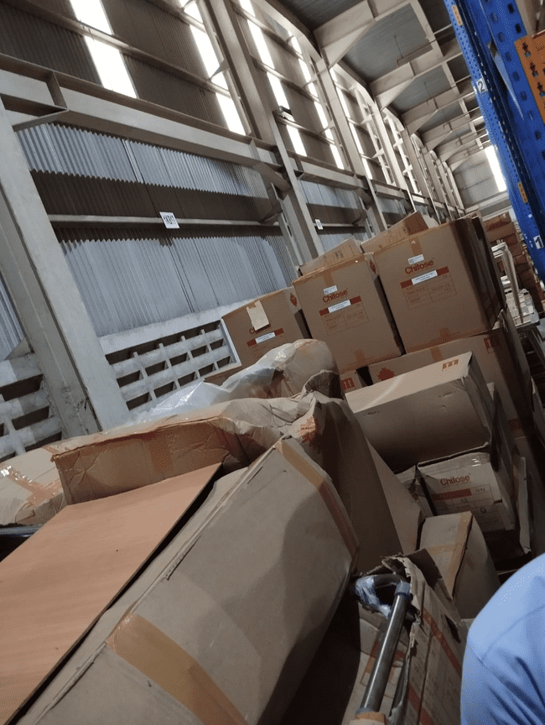
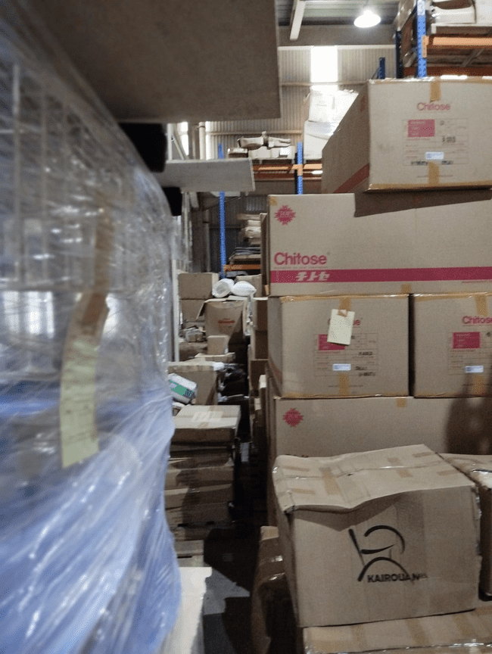
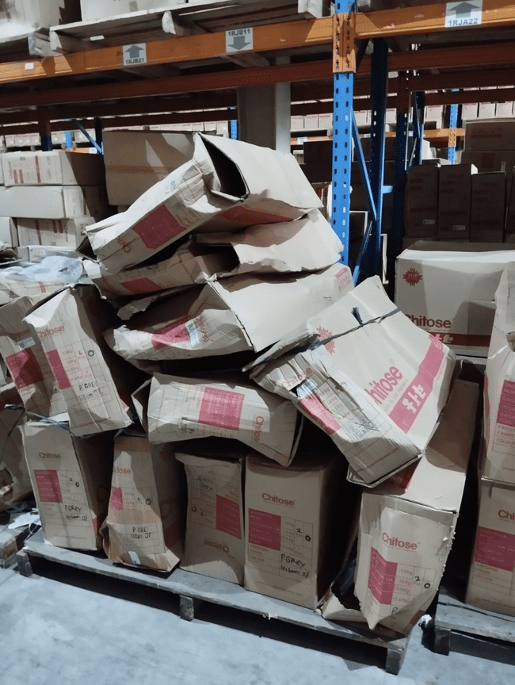
03
INFORMASI KINERJA DAN EFEKTIVITAS SISTEM MANAJEMEN
3.5 HASIL AUDIT SISTEM MANAJEMEN TERINTEGRASI KUARTAL 2 TAHUN 2024
No | Proses / Dept | Ringkasan Temuan | Referensi | Kategori Temuan | Dampak | Rekomendasi Perbaikan | Tanggapan Auditee | Due Date | Status
4 | SALES & DISTRIBUTION | Pada penjualan barang impor kode FG-ZAO-ZAO-AS-0248 Manabu AH-01 L Desk ke PT Sejahtera Wahana Gemilang ditemukan kerusakan Leg Plastik Cup sebanyak 50 pcs sesuai dengan surat komplain customer No : 005/ASS/KP/VI/2024, kerusakannya terdeteksi pada saat barang akan dirakit di customer. Namun untuk menangani kerusakan tersebut digunakan part lain yaitu material RM-KTG-PLS-00-0047 (pinjam komponen). | 8.7.1 Organisasi harus memastikan output yang yang tidak sesuai | Mi | Pemenuhan komplain dari vendor membutuhkan membutuhkan waktu yang lama sehingga menggunakan komponen di internal. | 1. Melakukan QC pada saat Barang Import datang 2. Mengajukan kesepakatan Claim (Bukan penggantian Part) dengan Vendor jika terjadi kerusakan | 1. Penggantian barang dilakukan dengan peminjamanan. 2. Setelah barang dikirim, diganti kembali komponen yang terpakai. | 30-Oct-24 | Closed
5 | SALES & DISTRIBUTION | Penyimpanan Barang Titipan PT Delta Furindotama untuk Manabu AH chair sebanyak 2400 pcs, Manabu AH 01 L Desk 2.916 pcs, Manabu AH 01 L Chair sebanyak 2,060 pcs bercampur dengan Finish Goods milik PT CINT. | 8.5.4 Perlindungan | Mi | 1. Berpotensi selisih stock dengan Inventory milik Chitose 2. Berpotensi terjual ke customer Lain | Memisahkan barang titipan di area tertentu | Kendala keterbatasan space mengakibatkan barang titipan sulit dilokalisir di area tertentu, akan dilakukan pengaturan ulang penyimpanan khusus barang titipan. | 15-Nov-24 | Open 70%
6 | SALES & DISTRIBUTION | Lokasi Gudang FG Lorong R & S di lantai 1 dan 2 tidak tertata dengan rapih, ada area yang rak nya kosong, sedang di rak lain full dan tidak tertata. | 8.5.4 Perlindungan | Mi | 1. Penurunan Kualitas Stock 2. Keluar Masuk barang tidak menggunakan sistem FIFO 3. Sulit menemukan barang yang dicari 4. Potensi kerusakan packing case | 1. Menata kembali area gudang Finish Goods sesuai kategori produk, kemudian dibreakdown ke produk 2. Menunjuk PIC masing-masing Area yang bertanggung jawab untuk keluar masuk barang | 1. Barang di area tersebut, dibuka packing casenya dan di tata perpallet dengan wrapping plastik 2. Mengidentifikasi Qty dan Item Barang per pallet 3. Menambahkan informasi kode barang dan sticker barcode di masing-masing barang (per pallet) | 15-Nov-24 | Closed

Slide 40
03
INFORMASI KINERJA DAN EFEKTIVITAS SISTEM MANAJEMEN
3.5 HASIL AUDIT SISTEM MANAJEMEN TERINTEGRASI KUARTAL 2 TAHUN 2024
No | Proses / Dept | Ringkasan Temuan | Referensi | Kategori Temuan | Dampak | Rekomendasi Perbaikan | Tanggapan Auditee | Due Date | Status
7 | MSD, PRD, R&D, FIACO | Tidak ditemukan perhitungan time studi untuk setiap produk dan terdapat perbedaan waktu proses antara di Operation Proses Chart (OPC) dari RnD dengan Routing yang di setting di SAP Untuk Produk FG-CAE-HBC-AS-0008 CAESAR N BLUE L1 CPRO, di OPC total waktu proses 752 detik sedangkan di SAP 785 detik, penentuan kapasitas produksi internal terdapat asumsi kelonggoran waktu 2,2 jam per hari. | 8.1 Perencanaan dan pengendalian operasional | Mi | 1. Penentuan Kapasitas Produksi Internal menjadi tidak real 2. Perhitungan costing produk kurang tepat 3. Analisa GP masing-masing Produk belum akurat | 1. Review dan Update time study semua produk. 2. Data dilaporkan ke FIACO sebagai dasar perhitungan costing 3. Mengupdate routing di SAP berdasarkan data terupdate | 1. Akan melakukan peninjauan ulang dan menyelaraskan data waktu di OPC dan SAP (Routing) bekerjasama dengan R&D, 2. Akan memperbaharui dan berkoordinasi dengan PRD, untuk verifikasi waktu proses, dan evaluasi untuk waktu kelonggaran agar sesuai dengan standar waktu operasional 3. MSD akan melakukan time Study bersama PRD, R&D dan FIACO untuk memastikan akurasi waktu produksi | 29-Nov-24 | Open 50%
8 | R&D | Tidak ada bukti realisasi dari Technical Information yang dikeluarkan oleh R&D nomor TI No. 05/TI-R&D/Prod/24 mengenai "Perubahan Kualitas Packing Fitto FL" yang digunakan untuk menyelesaikan keluhan pelanggan Frame Fitto ST lecet No. 0007/ASS/KP/I/2024 tanggal 22 Januari 2024. | 8.3 Desain dan pengembangan produk dan layanan | Mi | Terjadi kompalin berulang dibulan Juli dan Agustus | Segera direalisasikan TI No. 05/TI-R&D/Prod/24 mengenai "Perubahan Kualitas Packing Fitto FL". | Mengingatkan kembali melalui emai Teknikal Informasi yang pernah disampaikan ke departemen terkait | 18-Oct-24 | Closed
9 | SCM | Ditemukan perbedaan input hasil Perintah Kerja Harian (PKH) tanggal 30 Agustus 2024 untuk produk Cosmo MNR N Black sebagai berikut: - Data excel manual sebanyak 594 pcs. - Data SAP sebanyak 414 pcs. Selisih sebanyak 180 pcs ternyata telah diinput SAP di hari sebelumnya yaitu tanggal 29 Agustus 2024 (Perbedaan ini juga ditemukan dalam audit sebelumnya) | 8.1 Perencanaan dan pengendalian operasional | Mi | Berpotensi terjadi kesalahan acuan perencaan produksi hari berikutnya dikarenakan data yang diambil base on data manual. | Menghilangkan data manual sebagai penggantinya dibuatkan program interface (monitoring Target dan Hasil) agar tidak terjadi kesalahan input. | Menarik hasil produksi base on SAP (real time) | 30-Sep-24 | Closed

Slide 41
03
INFORMASI KINERJA DAN EFEKTIVITAS SISTEM MANAJEMEN
3.5 HASIL AUDIT SISTEM MANAJEMEN TERINTEGRASI KUARTAL 2 TAHUN 2024
No | Proses / Dept | Ringkasan Temuan | Referensi | Kategori Temuan | Dampak | Rekomendasi Perbaikan | Tanggapan Auditee | Due Date | Status
10 | SCM | Ditemukan kesalahan prosedur sampling opname mandiri di subkon hinani, dimana bagian SCM memberikan informasi stock on hand system ke subkon terlebih dahulu untuk di konfirmasi kesesuaiannya dengan real stock dilapangan. | 8.4.2 Jenis dan tingkat pengendalian | Mi | Potensi vendor melakukan manipulasi real stock. | Mengubah SOP Stock Opname di Vendor menjadi sebagai berikut : 1. Meminta pihak vendor melakukan sampling stock opname seminggu sekali 2. Hasil stock opname dikirimkan ke pihak internal untuk di bandingkan dengan data SAP. 3. Jika terdapat ketidaksesuaian jumlah stock, maka dilakukan visit vendor. | 1. Sudah dilakukan prosedur sampling opname yang baru, dimana internal chitose melakukan pendampingan pada saat stock opname di subkon 2. Pihak subkon sedang proses perbaikan dalam penataan relayout penyimpanan material di subkon hinani | 14-Sep-24 | Closed
11 | FIACO | Ditemukan perbedaan antara data aset fisik dengan data SAP (Untuk kategori Inventaris Kantor, Mesin dan Peralatan Pabrik). | Klausul 7.5. Informasi Terdokumentasi | Mi | 1. Aset Sulit di Identifikasi 2. Potensi kehilangan asset | Merekonsiliasi Data Aset Fisik dengan Data Aset SAP | Akan merekonsiliasi data fisik Aset dengan data SAP | 29-Nov-24 | Closed
ISO 45001 : 2018 SISTEM MANAJEMEN KESELAMATAN DAN KESAHATAN KERJA
1 | HCGA | Terjadi kecelakaan kerja karyawan tanggal 20 Mei 2024 di departemen produksi konstruksi folding yang diperbantukan ke bagian konstruksi multy bending. | 8.1.2 Menghilangkan Bahaya dan Mengurangi Risiko K3 | Mi | Kecelakaan kerja karena perbantuan operator antar bagian produksi | 1. Mengatur mekanisme terkait multi skill untuk setiap karyawan 2. Memasang IK terkait penggunaan mesin dalam gambar yang lebih kreatif | 1. Akan dibuatkan mekanisme mutly skill di tahun 2025 | 3-Jan-25 | Open 60%
ISO 14001:2015 SISTEM MANAJEMEN LINGKUNGAN
1 | PROD. | Ditemukan bahan kimia Nitric Acid yang sudah tidak terpakai di area produksi (chrome belakang) dari tahun 2020 sampai tahun 2024 dan belum ada tindak lanjut. | 7.5.3 Pengendalian informasi terdokumentasi | Mi | Potensi kebocoran sehingga dapat mengkontaminasi air, tanah, dan udara. | Koordinasi dengan HSE terkait pengendalian kimia Nitric Acid. | Akan berkordinasi dengan HSE terkait penanganan kimia Nitric Acid | 21-Oct-24 | Closed

Slide 42
03
INFORMASI KINERJA DAN EFEKTIVITAS SISTEM MANAJEMEN
3.6 KINERJA PENYEDIA EKSTERNAL
Rata-rata = 90,61%
3 VENDOR NILAI TERENDAH
VENDOR | JENIS BAHAN | NILAI | KATEGORI
SRIREJEKI PERDANA STEEL, PT | PIPA | 78,57 | BAIK
INDONESIA MATSUYA, PT | KAYU | 78,13 | BAIK
GARUDA METALINDO, PT | FASTENER | 75,00 | BAIK

Slide 43
04
KECUKUPAN SUMBER DAYA
4.1 SUMBER DAYA MANUSIA

Slide 44
04
KECUKUPAN SUMBER DAYA
4.1 SUMBER DAYA MANUSIA

Slide 45
04
KECUKUPAN SUMBER DAYA
4.1 SUMBER DAYA MANUSIA
PENAMBAHAN & PENGURANGAN KARYAWAN BERDASARKAN ANALISA MPP & ACTUAL
NO. | DEPARTEMENT | ACTUAL KARYAWAN | - | KETERANGAN (-) | + | KETERANGAN (+)
1 | CORPORATE SECRETARY | 1 | 1 | Staf Resign Apr | 1 | Replacement Staf
2 | CORPORATE MANAGEMENT SYSTEM | 3 | 1 | Manager Pensiun Ags | 0
3 | FIACO | 11 | 1 | Asmen Resign | 1 | Replacement Tax (eksternal)
4 | PURCHASING | 5 | 1 | Pensiun Manager Mei | 0
5 | IT | 4 | 0 |  | 0
6 | HC & GA | 22 | 1 | Pensiun Pengemudi Sep | 0
7 | MARKETING | 8 | 0 |  | 0
8 | GLOBAL SOURCING & NSB | 4 | 0 |  | 0
9 | SALES & DISTRIBUTION | 24 | 0 |  | 1 | Sales Representative
11 | SALES & MARKETING ADM | 7 | 0 |  | 0
12 | BUSINESS DEVELOPMENT | 3 | 1 | Pensiun Manager Jun | 0
13 | R & D | 12 | 0 |  | 1 | Design Product
14 | PRODUKSI | 243 | 1 | Pensiun Operator Chrome Ags | 0
15 | ENGINEERING | 23 | 1 | Pensiun Kasie Mei | 0
15 | MANUFACTURE SYSTEM DEVELOPMENT | 5 | 0 |  | 0
16 | SUPPLY CHAIN MANAGEMENT | 47 | 1 | Pensiun Kabag Apr | 0
17 | QUALITY CONTROL | 22 | 0 |  | 0

Slide 46
04
KECUKUPAN SUMBER DAYA
4.2 SUMBER DAYA PERALATAN & MESIN
Lokasi | Status | Keterangan | Total
Internal Chitose | Aktif | Normal | 422
 | Tidak Aktif | Dalam Perbaikan | 1
 |  | Rusak | 41
 |  | Tidak Dipakai | 33
Total Internal Chitose |  |  | 497
CV Rajawali | Aktif | Normal | 2
PT Hinani | Aktif | Normal | 14
SCJ | Aktif | Normal | 1
Trison Cover | Aktif | Normal | 3
Total Subcon |  |  | 20
Grand Total |  |  | 517

Slide 47
05
EFEKTIVITAS TINDAKAN YANG DIAMBIL TERHADAP RESIKO
No | Departemen | Analisa Resiko Mutu | Analisa Resiko K3L | HIRADC
1 | ENG & MSD | V | V | V
2 | FIACO | - | V | -
3 | HCGA | V | V | V
4 | IT | V | V | V
6 | PCH | V | V | V
7 | PRD | V | V | V
8 | QC | V | V | V
9 | RND | - | V | -
10 | SCM | V | V | V
11 | CMS | V | V | V
12 | SLS MKT | V | V | V
Keterangan:
V : Sudah submit dan diupload ke Portal CINT
- : Belum submit dan belum diupload ke Portal CINT
Data Semester 2 Tahun 2024

Slide 48
06
PELUANG UNTUK PERBAIKAN KINERJA
No | Rekomendasi Untuk Peningkatan Perbaikan | PIC
1 | Pembentukan Tim Gugus Tugas Inventory Finish Good untuk memperbaiki proses di Warehouse Finish Good dengan tujuan selisih 0 rupiah. | Tim Yang Ditunjuk Oleh Manajemen
2 | Tim Pemanfaataan Unmoving tetap dilanjutkan pada tahun 2025 dengan memanfaatkan kombinasi Unmoving dan Semi Finish. | Tim Yang Ditunjuk Oleh Manajemen
3 | Review dan Update Bisnis Proses, SOP dan IK seluruh Departemen. | CMS
4 | Review dan update time study semua produk sebagai dasar perhitungan costing | MSD, PRD, R&D, FIACO
5 | Penetapan Sistem Kerja Multiskill Karyawan | HCGA & Produksi
6 | Penambahan proses verifikasi gambar teknik oleh manajer RND Validasi dan update seluruh GTKP, DSKK, OPC, dan TI ke seluruh departemen yang bersangkutan. | RND

Slide 49
07
PERSYARATAN REGULASI BARU ATAU YANG DIREVISI
Update Perhitungan PPh 21 PP No 58 Tahun 2023 tentang Tarif dan Pajak Penghasilan Pasal 21 atas Penghasilan Sehubungan dengan Pekerjaan, Jasa, atau Kegiatan Wajib Pajak Orang Pribadi yang berlaku 1 Januari 2024.
Peraturan Menteri Ketenagakerjaan (Permenaker) Nomor 16 Tahun 2024 mengatur penetapan upah minimum tahun 2025, termasuk upah minimum provinsi (UMP) dan upah minimum kabupaten/kota (UMK), yang mulai berlaku 1 Januari 2025.
KMK 456 Tahun 2024 Tentang Implementasi Sistem Inti Administrasi Perpajakan.
Per-1/PJ/2025 Petunjuk Teknis Pembuatan Faktur Pajak Dalam Rangka Pelaksanaan Peraturan Menteri Keuangan Nomor 131 Tahun 2024 Tentang Perlakuan Pajak Pertambahan Nilai Atas Impor Barang Kena Pajak Penyerahan Barang Kena Pajak, Penyerahan Jasa Kena Pajak, Pemanfaatan Barang Kena Pajak Tidak Berwujud Dari Luar Daerah Pabean Di Dalam Daerah Pabean, Dan Pemanfaatan Jasa Kena Pajak Dari Luar Daerah Pabean DI Dalam Daerah Pabean. (Penerapan Dasar Pengenaan Pajak PPN menjadi 11/12 dari harga jual dan tarif PPN menjadi 12%).
KT-08/2025 Tentang Keterangan Tertulis Terkait Pengkreditan Pajak Masukan Pasca – Implementasi Coretax.
PMK 10 Tahun 2025 Tentang Pajak Penghasilan Pasal 21 Atas Penghasilan Tertentu Yang Ditanggung Pemerintah Dalam Rangka Stimulus Ekonomi Tahun Anggaran 2025. (Pemberian Insentif PPh21 Periode Januari-Desember 2025 untuk karyawan dengan penghasilan tetap dan teratur kurang dari 10 jt perbulan).

